Slide 1

114 學年度 第 1 學期
圖書館
進修部新生教育

Slide 2
01
環境介紹
02
好康活動
03
開閉館時間
04
入館須知
課程重點
05
借閱規則
06
線上預借服務
07
館藏查詢-小密訣
08
電子資源無所不在

Slide 3
01
環境介紹

Slide 4
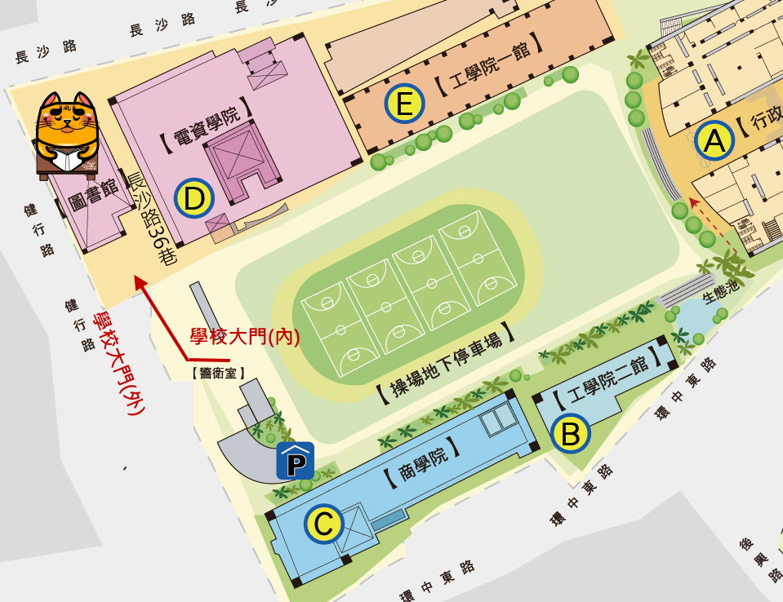
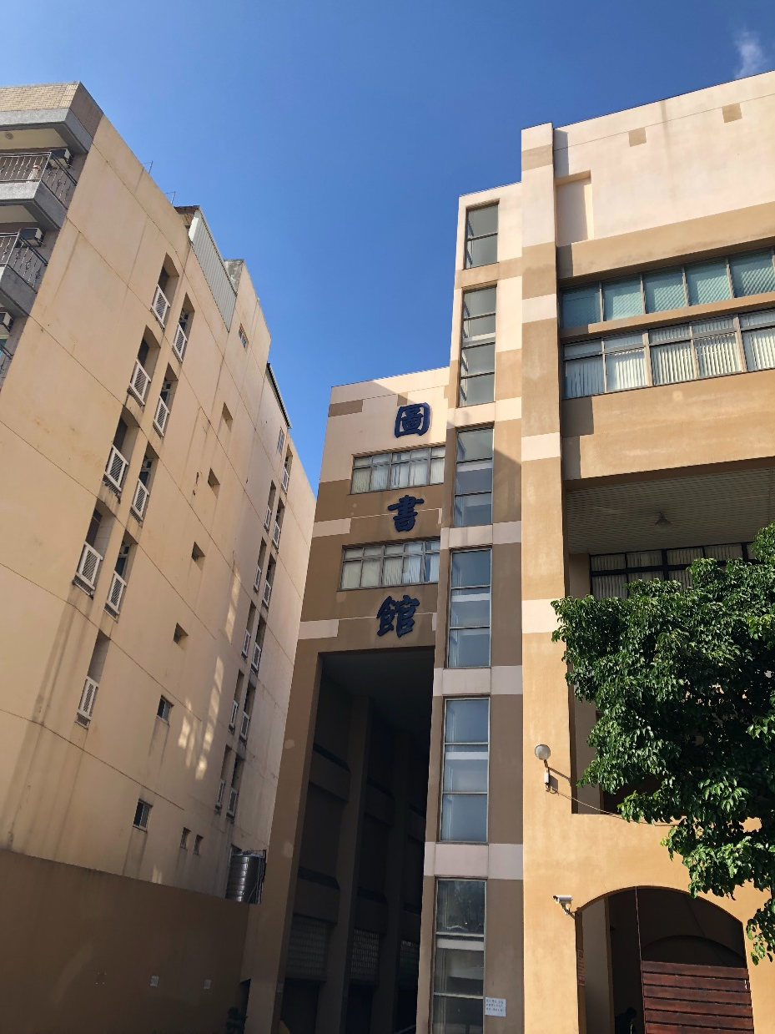

圖書館位於何處
站在校門口往右斜角看

Slide 5

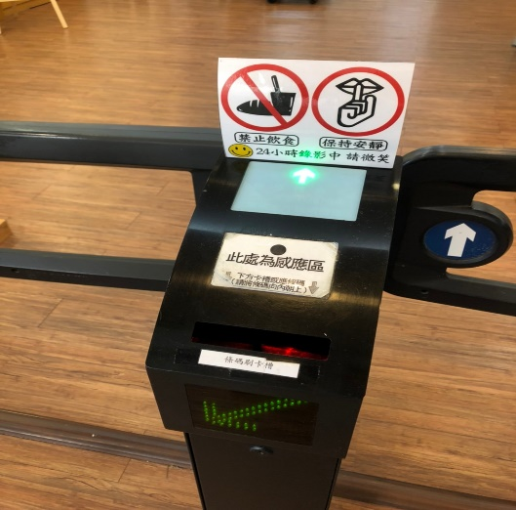

1F 功能介紹/實景呈現
入口
閱讀書活區
學生證/職員證感應入館
熱門新書

Slide 6


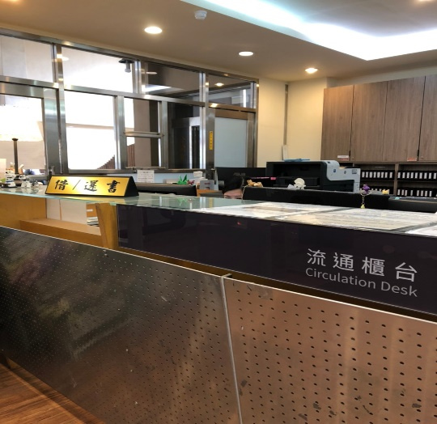
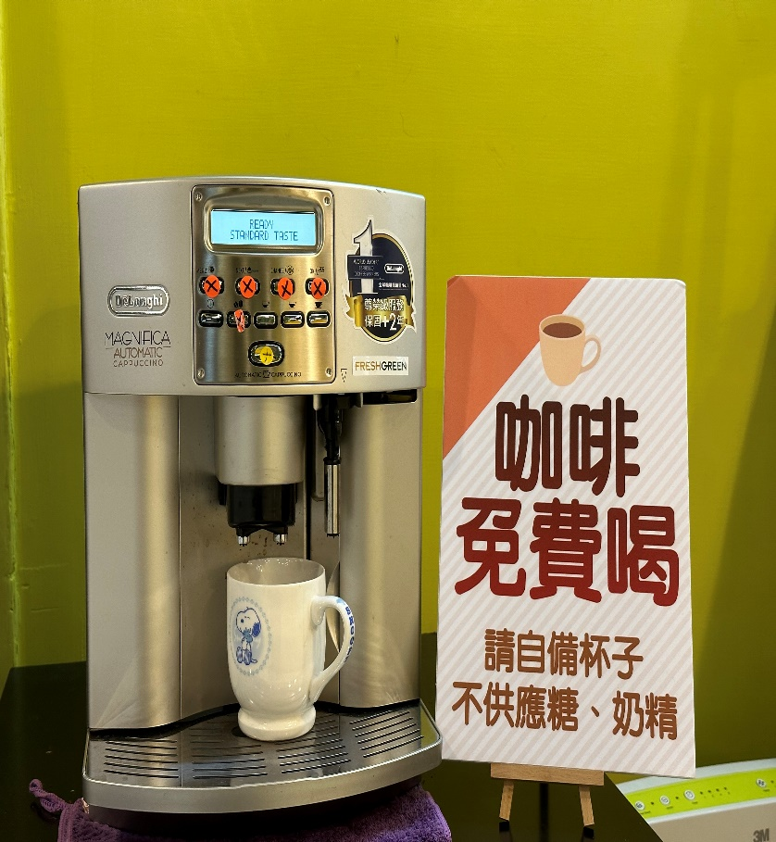

1F 功能介紹/實景呈現
流通櫃枱
咖啡免費喝
全館圖書借書、還書
設有影印機供列印‧使用請洽詢櫃枱

Slide 7

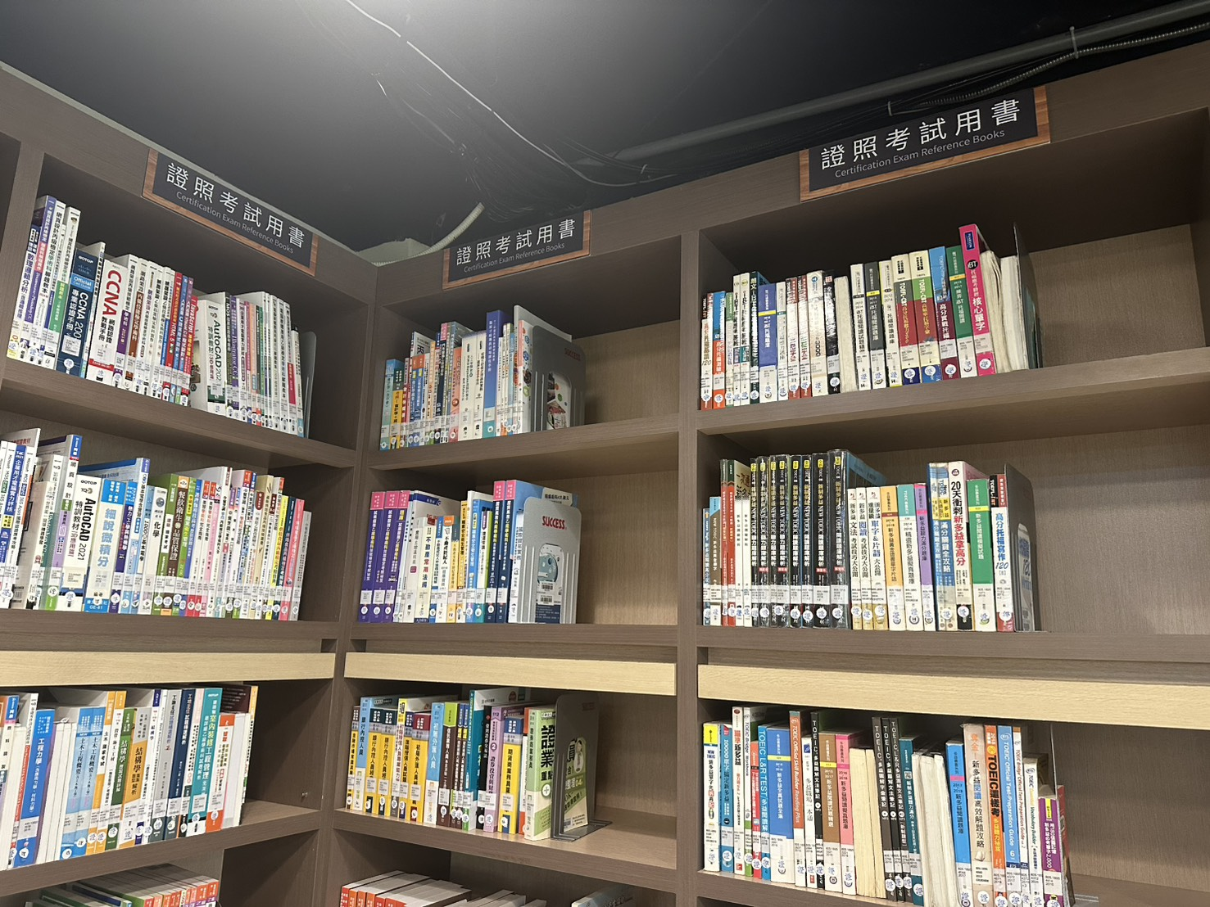
1F 功能介紹/實景呈現
證照考試用書區

Slide 8


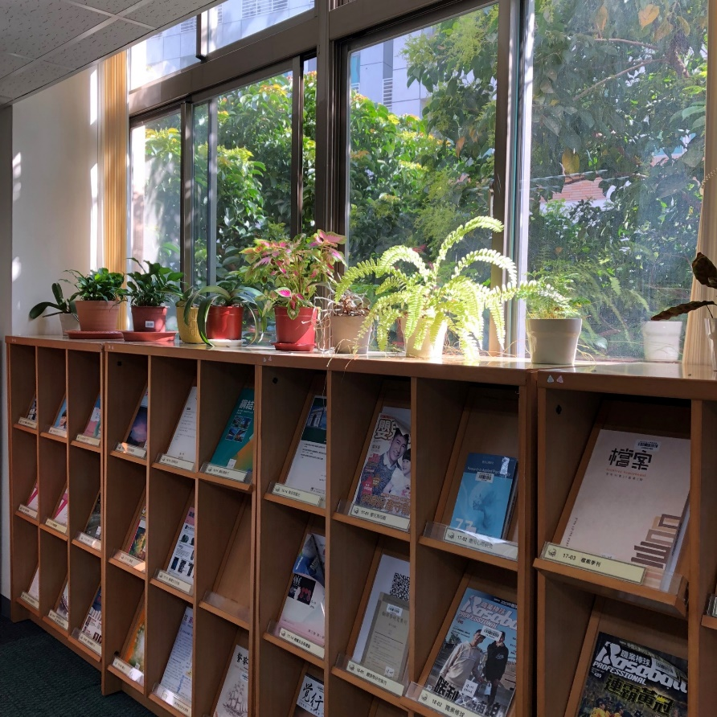
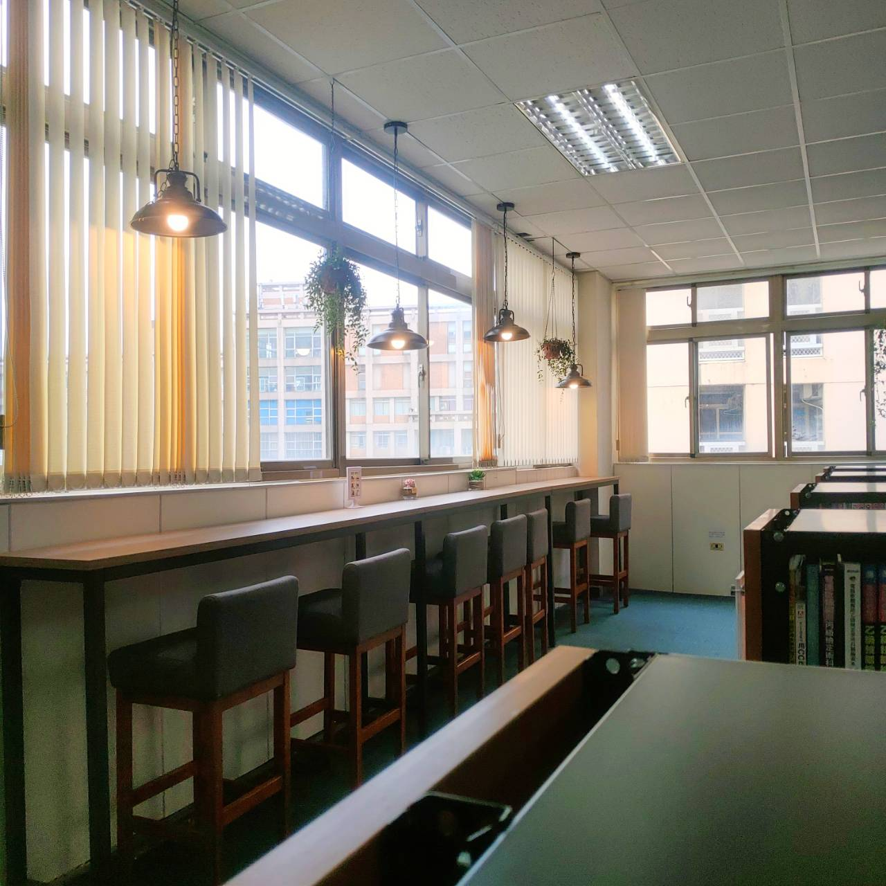
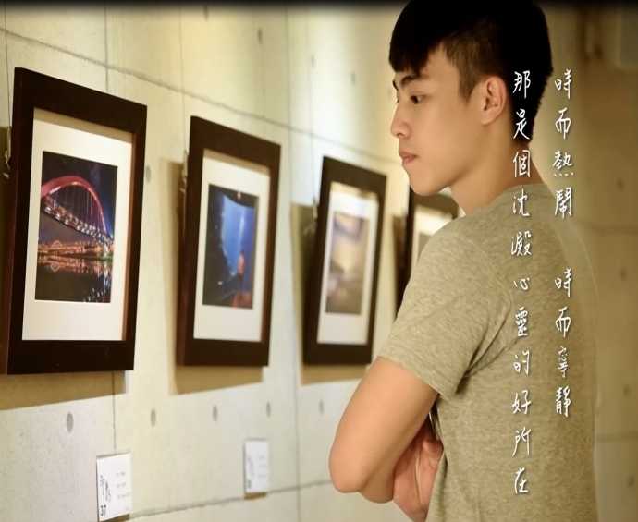
2F 3F 4F功能介紹/實景呈現
2F健行藝廊
3F現行期刊區
4F中文書庫
靜態藝術作品，手作課程
期刊按筆畫順序排放
舒適閱覽座位、各種好書

Slide 9


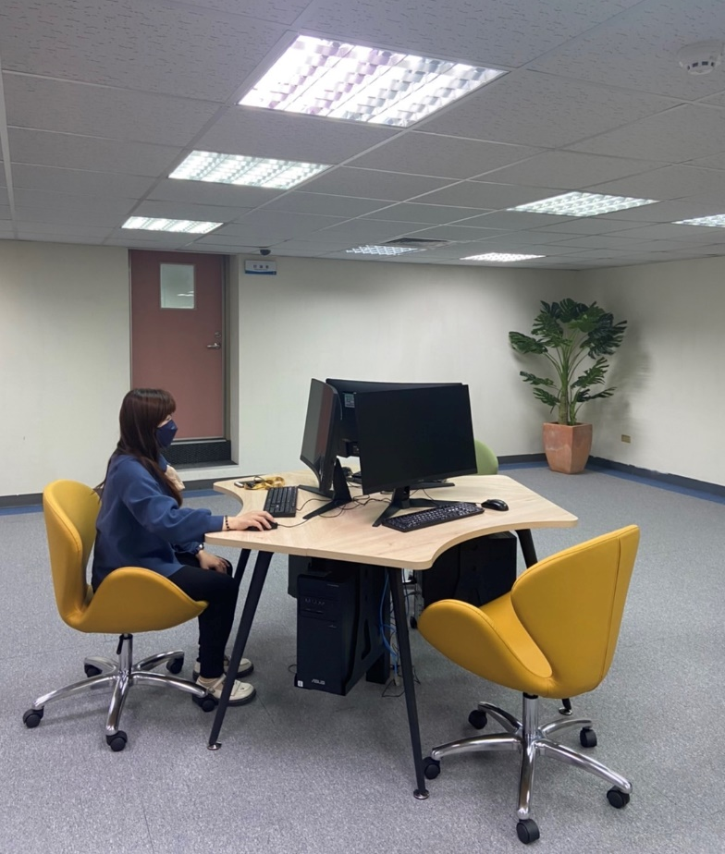
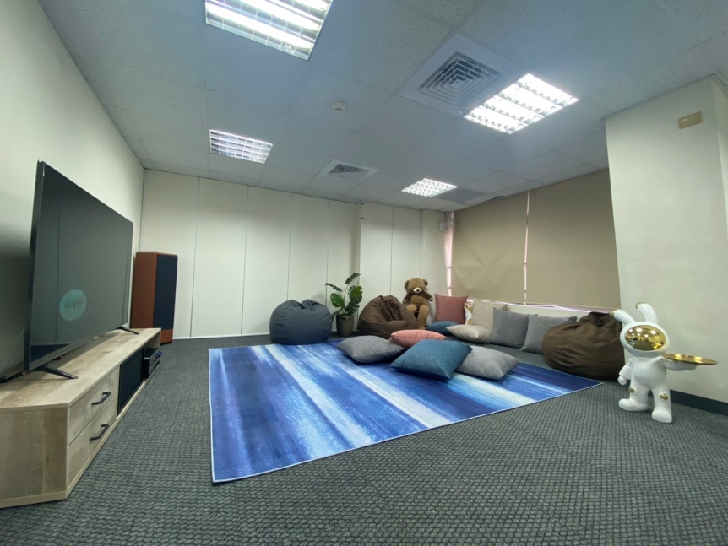
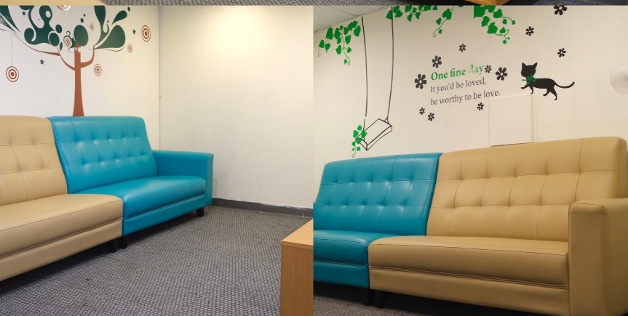
5F功能介紹/實景呈現
個人視聽座位
大小團體欣賞室
可看電影.欣賞kmovie
3-5人可借用共同觀賞電影
片庫
有休閒、教學、語言學習等各式影片供挑選

Slide 10
Q & A

Slide 11
02
活動好康

Slide 12

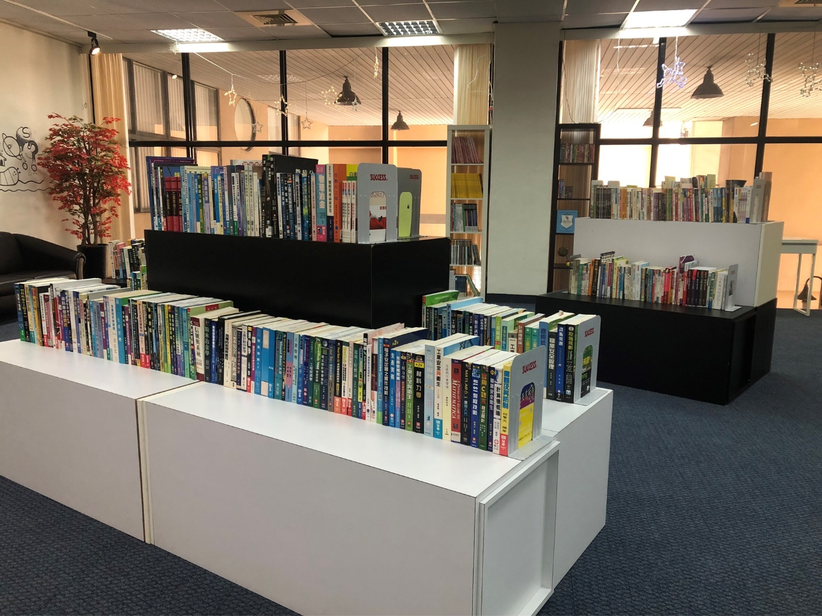
二手書分送活動

Slide 13
借書吧！
好康等你來～

Slide 14


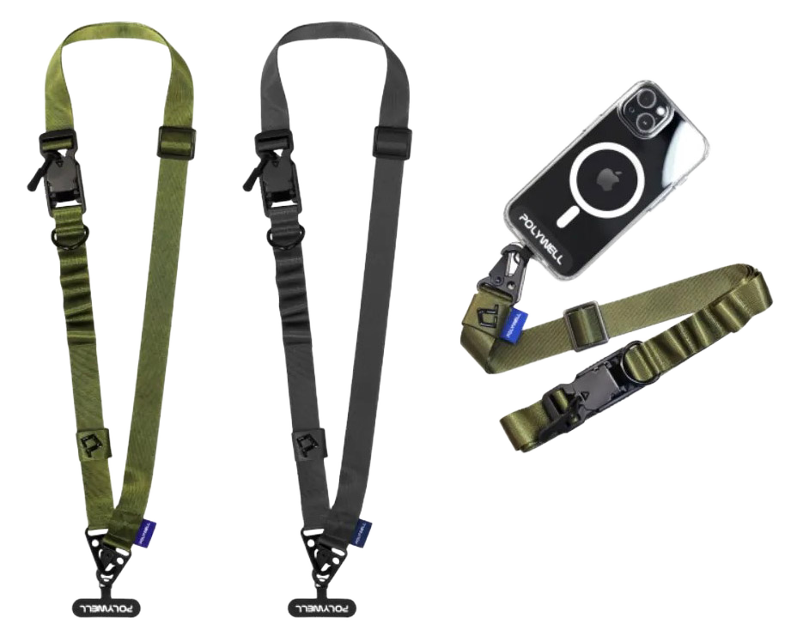
貓咪集點卡-借書集點換好禮
01
借書、借影片、借電子書
即可集點換好禮！
150元
麥當勞商品券:130點
數量有限，換完為止！
小米藍芽耳機:500點
快扣手機背帶:300點
貓咪集點卡

Slide 15
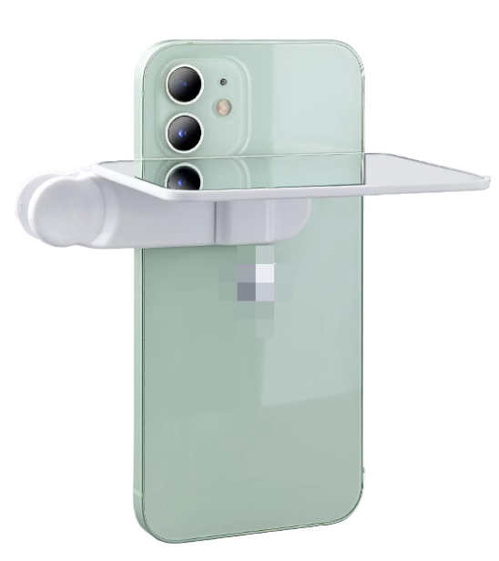


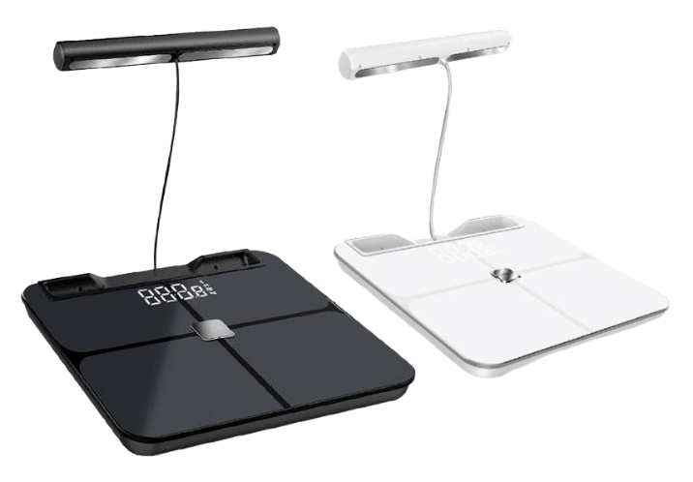
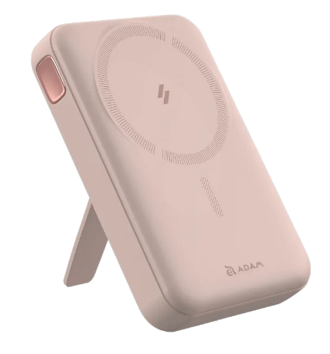

今夏動次動.好夢眠眠-閱讀推廣活動
100元
200元
300元
01
借書、借影片、借電子書、使用電子資源。
10-12月，每個月滿10次即可抽好獎！
借越多,中奬機率越高～
02
所有項目累計滿百抽！
11月:磁吸式藍芽相機手把
10月:倒影拍攝神器
智慧體脂計
12月:行動電源
5合1萬用磁吸行動電源
磁吸2用保溫杯

Slide 16


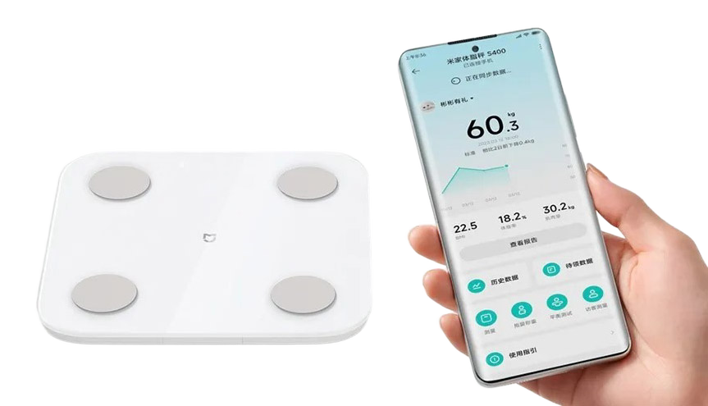






借好書．考好運．拿證照-借閱推廣活動
01
借閱證照考試用書,紙本或電子書2本即可現場扭各式好禮
睡眠眼罩
史迪奇
米家體脂計
01
數量有限，扭完為止！
拉布布
星巴克復古背包
證照用書扭好禮
03
香氛燈
耳機包護套

Slide 17
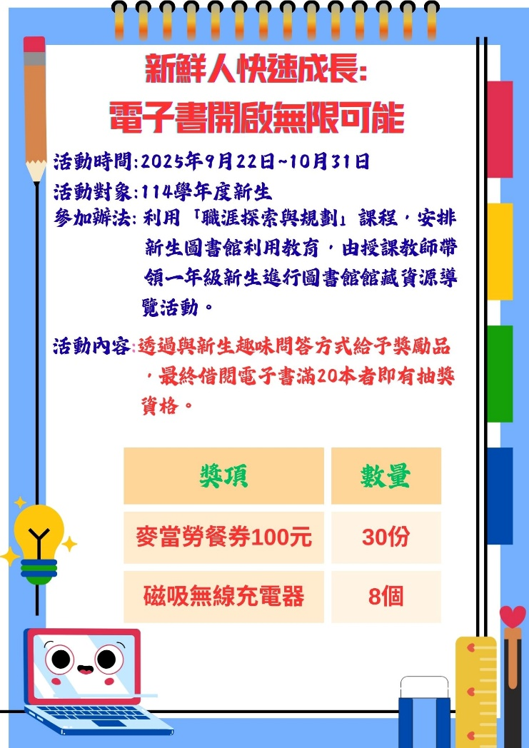

Slide 18
Q & A

Slide 19
03
開、閉館時間

Slide 20




各項樓層/服務開放時間
星期一,二,四
星期三,五
星期日
星期六，國定假日
8:30-20:30
8:30-17:00
10:10-16:00

B1



還書-使用還書箱
進修部學生週六借書可申請線上預借服務
1-4F






5F
10:00-17:00
寒暑假另行公告,閉館前15分鐘停止借還書

Slide 21
04
入館須知

Slide 22

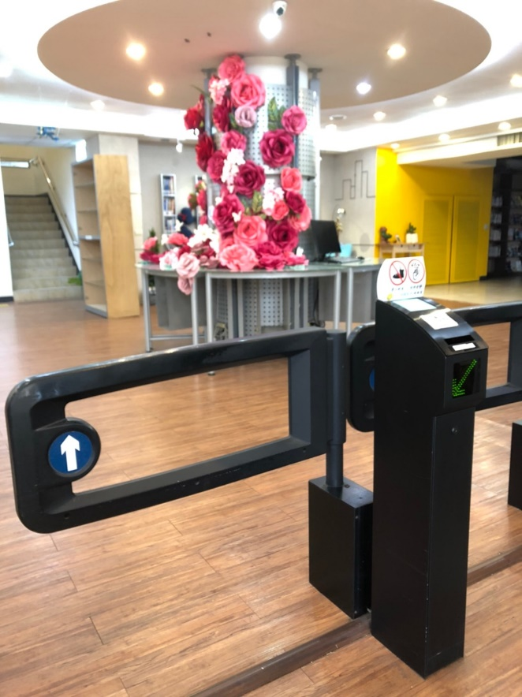
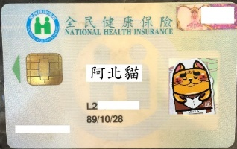
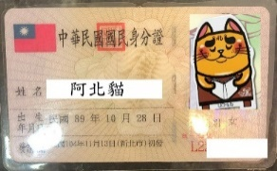
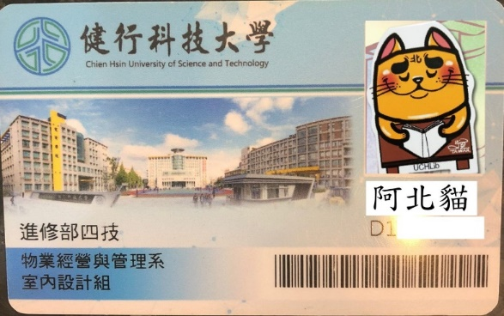
入館步驟與方式
館內禁止飲食、高聲喧嘩。請勿攜帶食物/飲料入館。
未帶證件，請確實換卡入館。未拿到學生證前，可利用身份證、駕照、健保卡等入館、借閱圖書。
本人的學生證/教職員證，感應刷卡→燈綠→推門入館
输入文字，添加相关标题，修改文字内容。
输入文字，添加相关标题，修改文字容。
未帶證件，可洽詢櫃枱以身份證,駕照,健保卡等證件換發臨時證入館。

Slide 23
05
借閱規則

Slide 24







借閱冊數/罰則
圖書部份
視聽資料
其他注意事項
冊數
片數
01
書+視聽,不超過20件
可借閱20冊
可借閱6片
02
借期
借期
02
館藏外借如有遺失，須賠原資料，如賠款則為該資料定價2倍
1個月、可續借1次
借期7天，不得續借
04
罰則
罰則
03
請勿將證件借給他人，以免產生糾紛
逾期1天，每本罰金2元
逾期1天，每l片罰金10元

Slide 25
Q & A

Slide 26
線上圖書預借服務
06
圖書館得來速服務-線上預借申請，館方預先為您準備好圖書、影片等，到館即可取用，節省您的時間

Slide 27
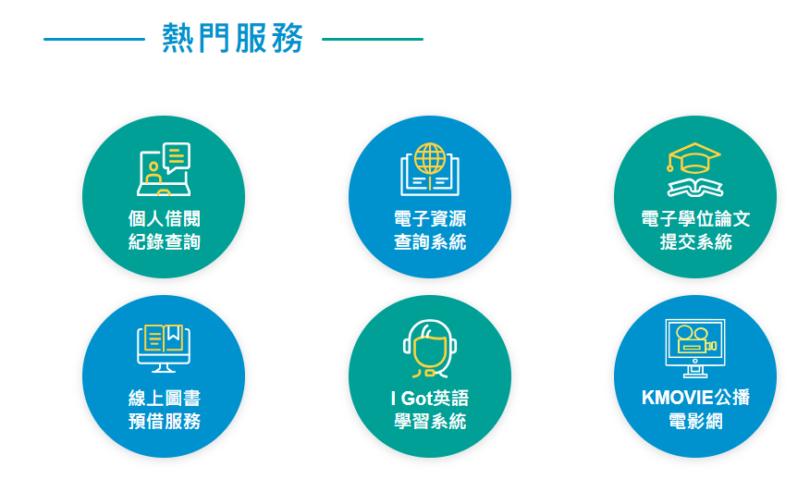
線上圖書預借服務
01
熱門服務→線上圖書預借服務

Slide 28
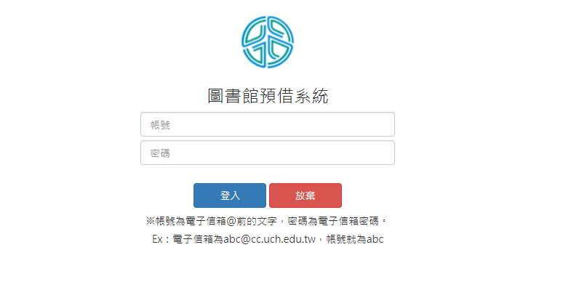
線上圖書預借服務
02
輸入學校電子郵件帳號、密碼

Slide 29
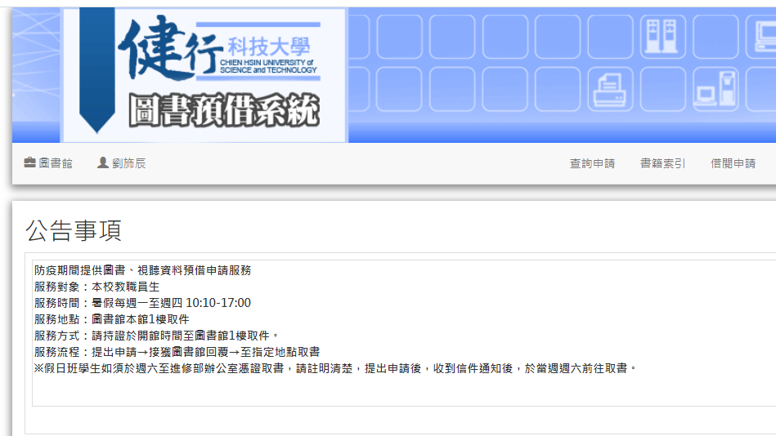
線上圖書預借服務
03
使用對象-本校師生。先利用”書籍索引”查詢欲借館藏
注意事項
利用書籍索引查詢館藏的
1.書名/片名
2.條碼號
3.索書號
資料請確實、完整

Slide 30
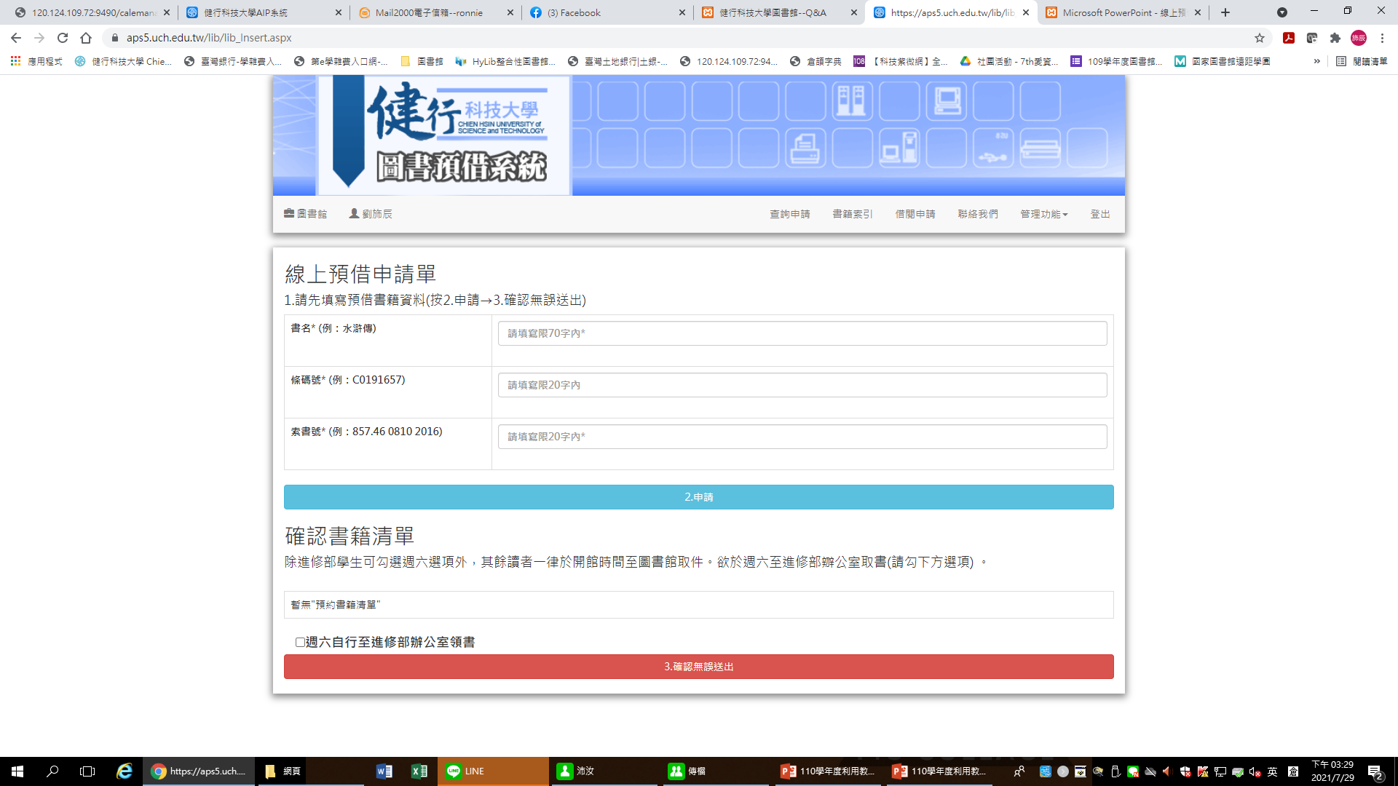
線上圖書預借服務
04
點選”借閱申請”
填寫完整資料
1
點選”申請”
2
進修學生可勾選”週六”取書
3
確認無誤送出即可
4

Slide 31
申請、取書注意事項
01
圖書、影片皆可提出申請
必須是“書在館”狀態,方能為您準備資料
02
03
取書地點為圖書館1樓
進修部學生可在備註欄勾選欲週六至進修部辦公室取件
04
05
申請後，接獲郵件再攜證到館取書

Slide 32
Q & A

Slide 33
07
館藏查詢
使用小訣竅

Slide 34
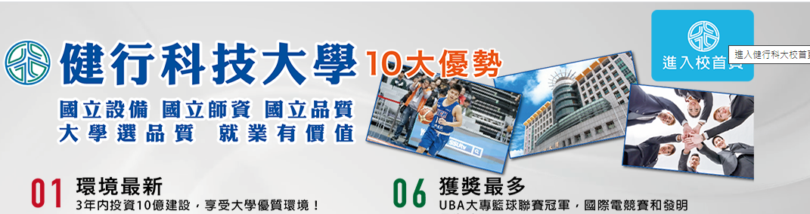
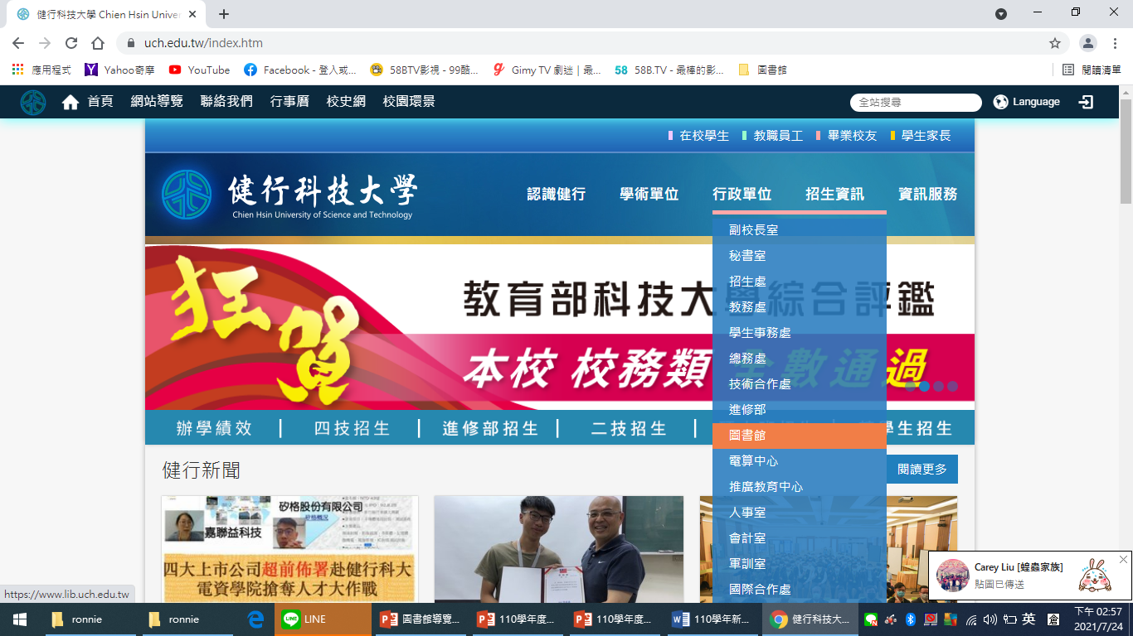
查詢館藏
01
學校首頁www.uch.edu.tw
02
行政單位→圖書館

Slide 35
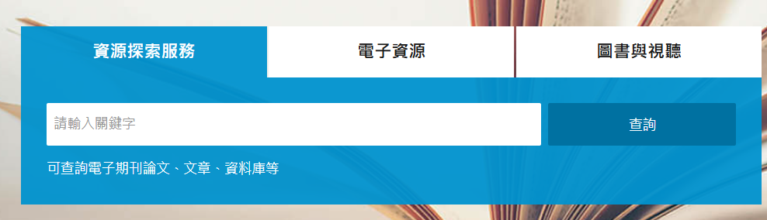



查詢館藏
找圖書館實體書、影片等
03
圖書館快捷服務
同時查找電子資源(單篇文章),實體資源
找圖書館的電子資源(單一資料庫)
03

Slide 36
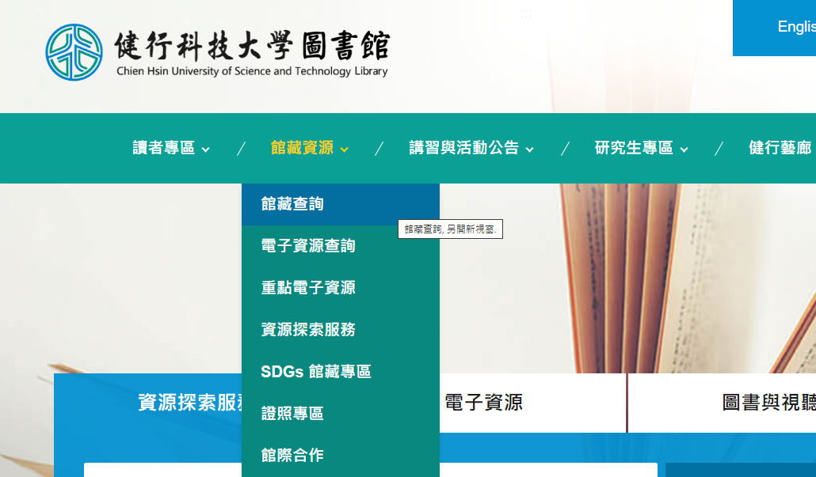
查詢館藏
03
圖書館首頁www.lib.uch.edu.tw → 館藏查詢

Slide 37
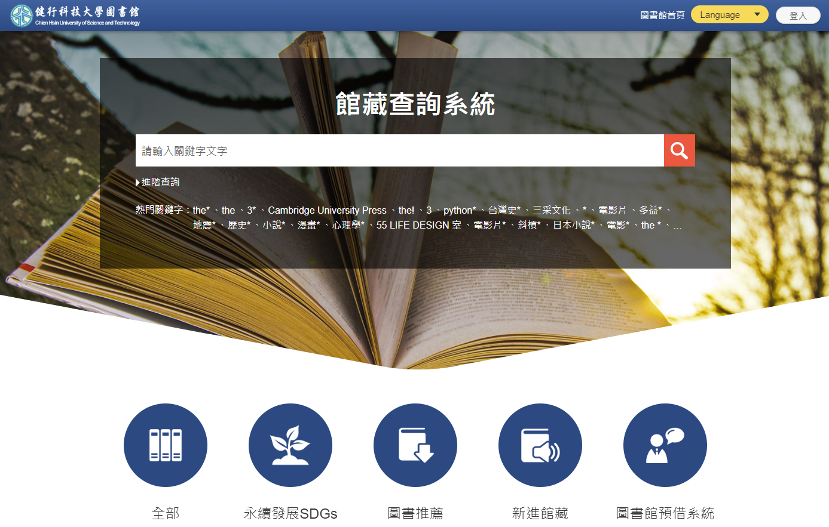

Slide 38
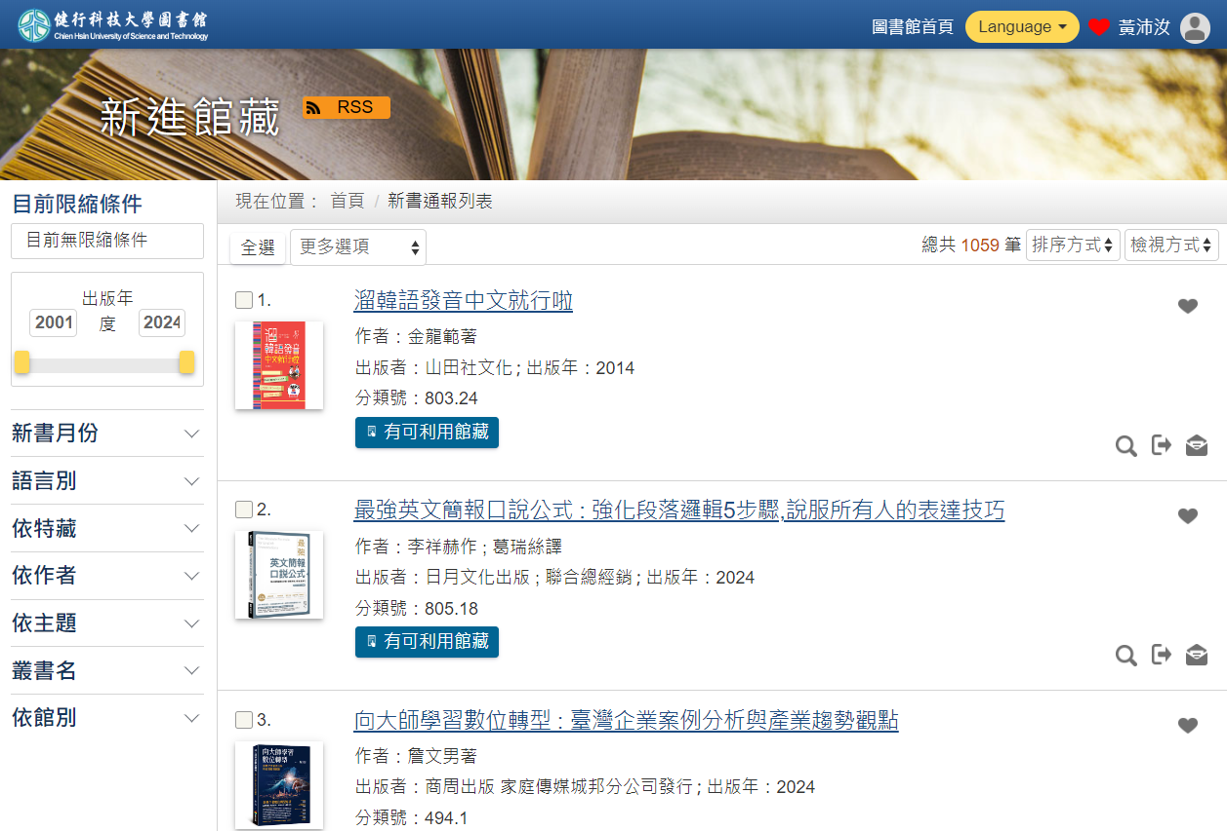
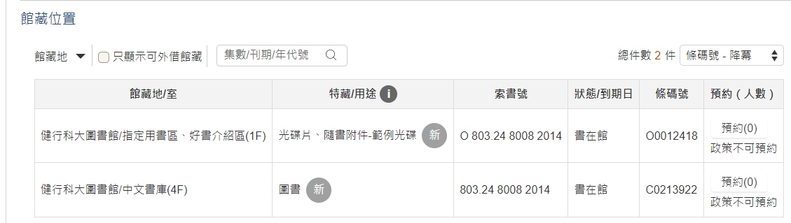
館藏取用-實體館藏


Notes:
新進館藏指的是圖書館每學期新採購入館的圖書、視聽資料、電子書的清單，可以按新輸入館的月份、語言別、館藏類型…做更細部的篩選。
如果您喜歡閱讀新書的話，可以多加利用此功能喔！

Slide 39
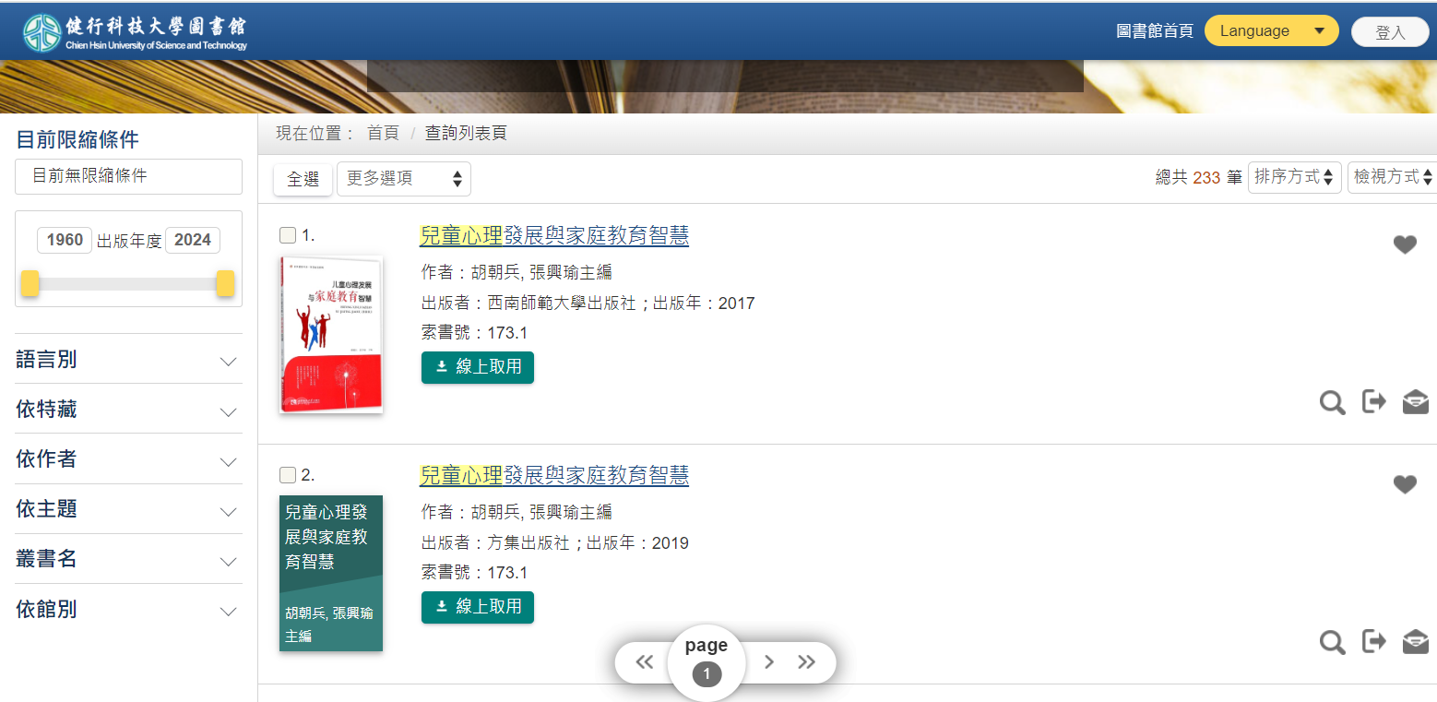
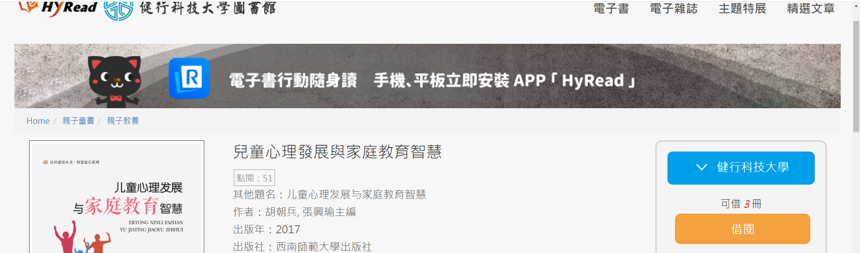
館藏取用-虛擬館藏
在校內網域可直接線上閱讀。如在家或用手機，需登入SIP帳密。
Notes:
在館藏查詢結果列表頁面，提供了以下功能，包括：
1. 主要資料顯示區(查詢列表頁)
2 .限縮查詢條件(如:出版年度)
3. 後分類篩選
4. 更多選項: 列印、收藏、匯出、轉寄
5. 排序與檢視切換
6. 加值功能: 延伸查詢、轉寄、匯出。

Slide 40
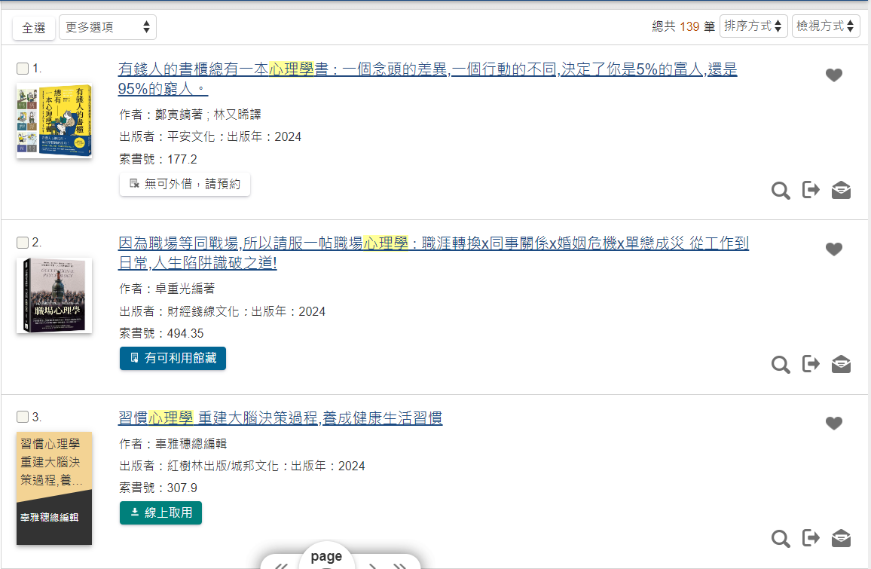
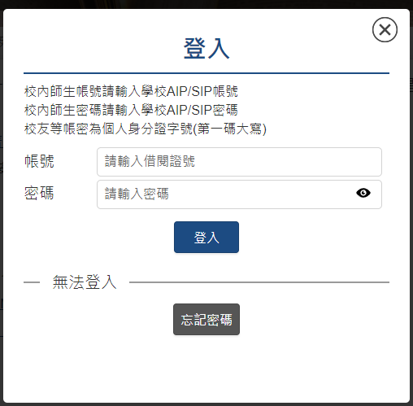
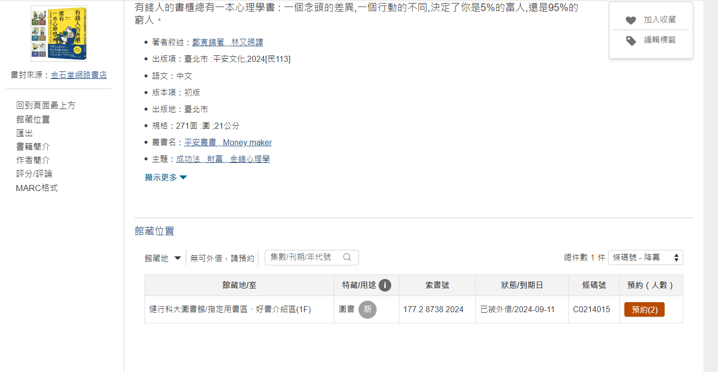
館藏取用-館藏預約功能
SIP帳號密碼

Slide 41
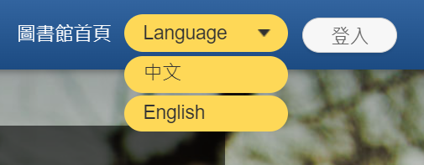
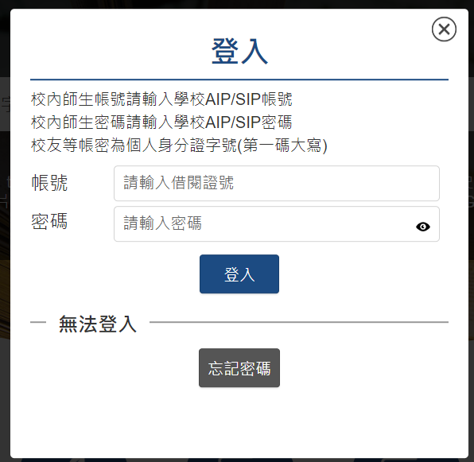

右上功能列
Notes:
在右上功能列的部分，提供了快速回到圖書館入口網首頁的連結:
在語言介面的選擇部分，則提供中文以及英文兩種語言的選擇；
因為館藏查詢系統另外包含了個人借閱資訊的查詢功能，需要使用個人帳密做登入，帳密的部分，是透過學校的email系統做認證，請大家使用AIP或SIP的帳密做登入即可。

Slide 42
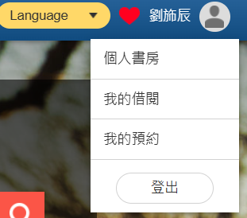
Notes:
此時點選自己的名字，會出現個人書房、我的借閱以及我的預約三個選項

Slide 43
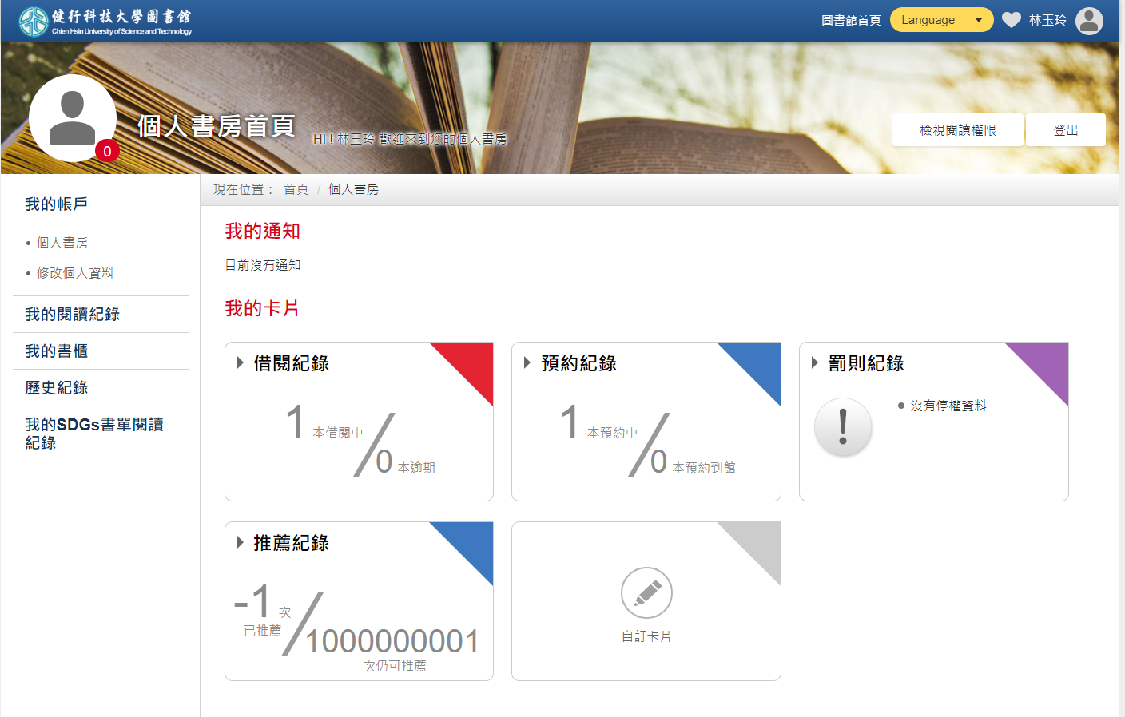
查看個人書房

Slide 44
館藏查詢
資源探索服務

Slide 45
練習拿禮券
https://tw.piliapp.com/random/wheel/

Slide 46
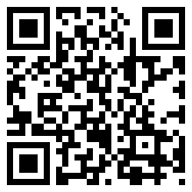
圖書館首頁

Slide 47
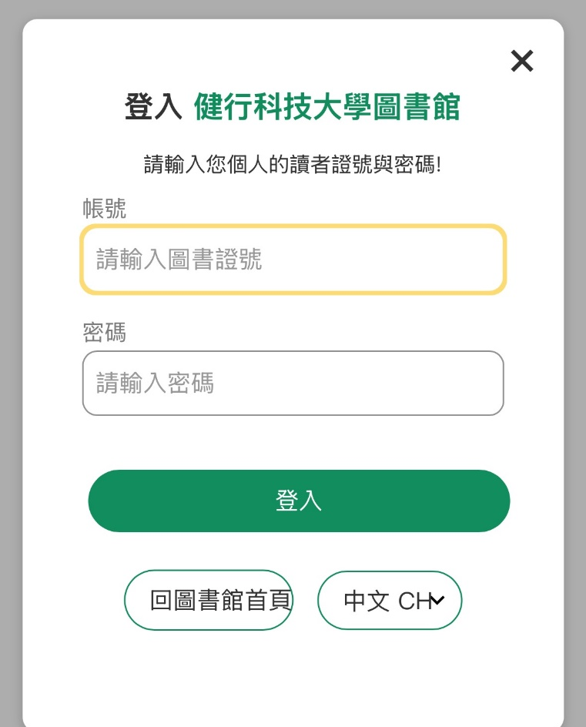
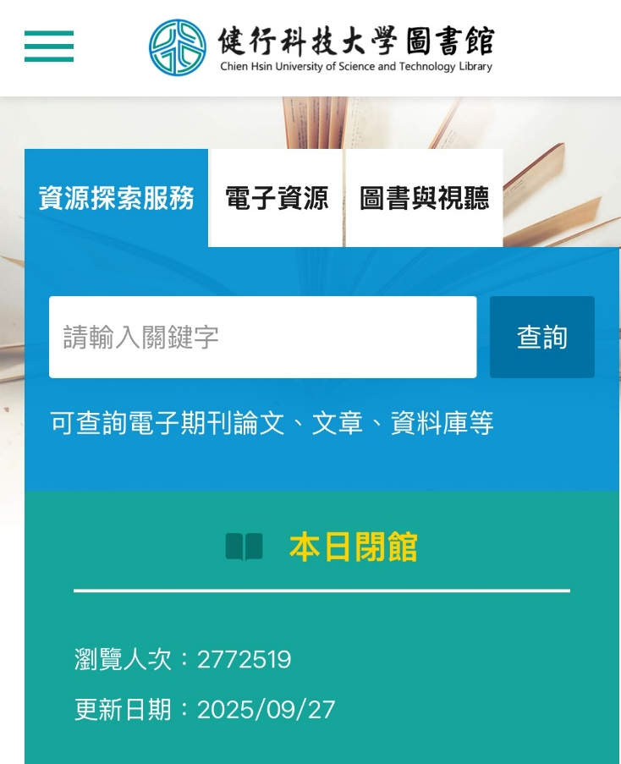
館藏查詢(資源探索服務)
輸入關鍵字
SIP帳號密碼

Slide 48
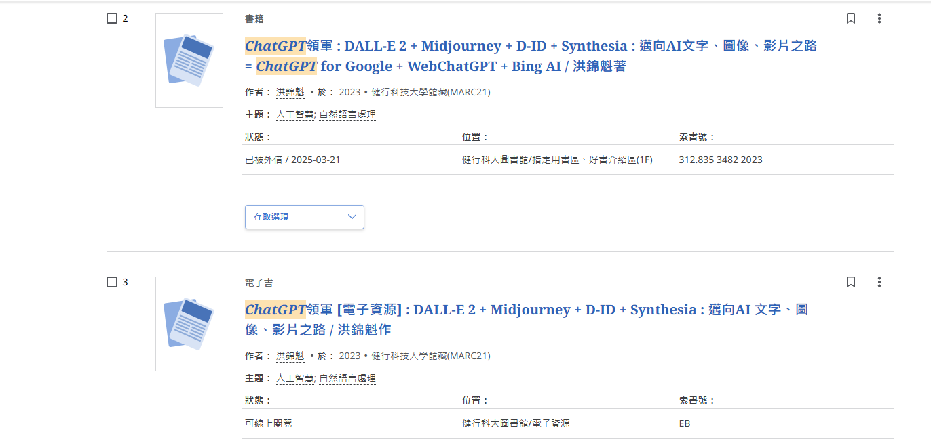
館藏查詢(資源探索服務)
實體資源
電子資源

Slide 49
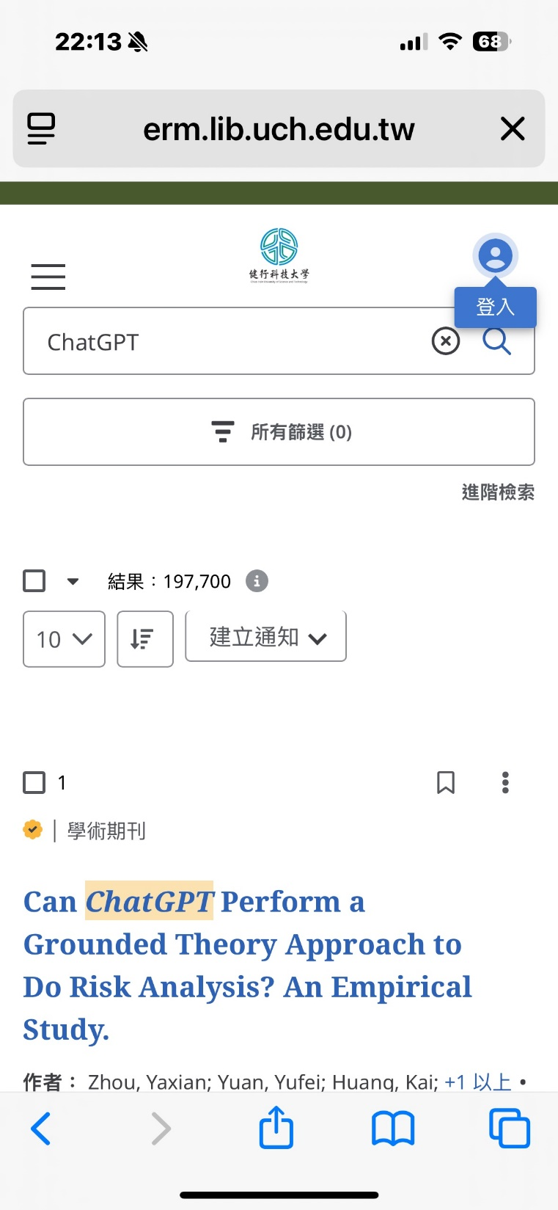
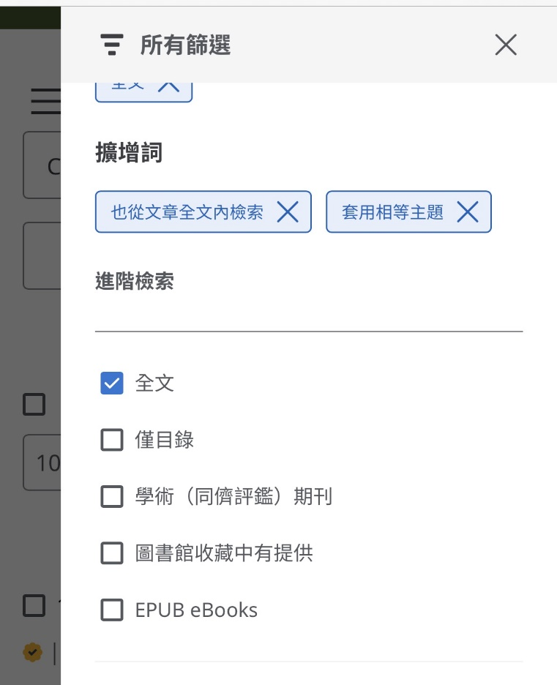
館藏查詢(資源探索服務)
上方可縮小查詢範圍

Slide 50
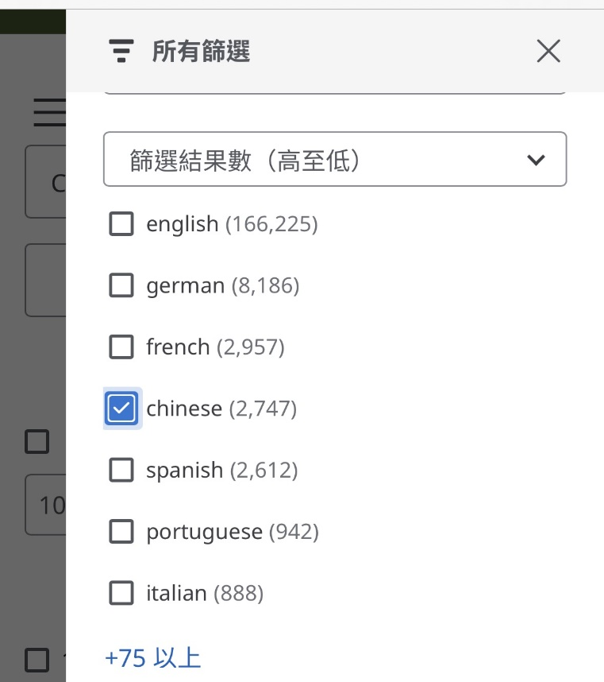

館藏查詢(資源探索服務)

Slide 51
08
電子資源-無所不在

Slide 52












如何使用電子資源
英語學習
01
推薦電子資源
電子書
影音平台
AEB
各式雜誌
全文資料庫,做作業好幫手

Slide 53



Slide 54



Slide 55

如何使用電子資源
4
以大家說英語為例
隨著影片,字幕反黃,方便學習
重要單字,並分類表列

Slide 56

如何使用電子資源
5
滑鼠移至播映畫面下方
速度可以調整

Slide 57
如何使用電子書
證照考試用書

Slide 58




電子書的優點
01
利用個人電腦或智慧型手機下載內容閱讀
02
隨時隨地方便使用
不怕遺失或逾期
03
04
全年無休，超便利
Notes:
電子書是將圖書資料數位化後，透過不同的設備來閱讀、利用個人電腦或智慧型手機下載內容閱讀、電子書的複本多的話可多人使用、隨時隨地方便使用、不怕遺失或逾期及全年無休，超便利等所以這麼好的電子書你一定要來使用

Slide 59
練習抽禮券

Slide 60

如何(使用)進入電子書
01
由圖書館網頁-電子資源查詢進入
下載行動載具APP電子書
02
Notes:
如何使用及進入電子書，我們可以由圖書館網頁－館藏查詢進入及由圖書館網頁-電子資源查詢進入

Slide 61
圖書館首頁

Slide 62


HyRead
圖書館首頁→電子資源
SIP帳號密碼

Slide 63

由圖書館網頁-電子資源查詢進入
電子資源系統→HyRead
Notes:
首先一定要到圖書館的網頁(如果是從學校首頁要找圖書館它是會在行政單位底下)，進入圖書館首頁後，首先在快速連結的地方點選館藏查詢

Slide 64


網頁版HyRead使用方法
點選資源網址
Notes:
首先一定要到圖書館的網頁(如果是從學校首頁要找圖書館它是會在行政單位底下)，進入圖書館首頁後，首先在快速連結的地方點選館藏查詢

Slide 65


網頁版HyRead使用方法
點選登入
輸入SIP帳密、驗證碼
Notes:
首先一定要到圖書館的網頁(如果是從學校首頁要找圖書館它是會在行政單位底下)，進入圖書館首頁後，首先在快速連結的地方點選館藏查詢

Slide 66


網頁版HyRead使用方法
Notes:
首先一定要到圖書館的網頁(如果是從學校首頁要找圖書館它是會在行政單位底下)，進入圖書館首頁後，首先在快速連結的地方點選館藏查詢

Slide 67


網頁版HyRead使用方法
Notes:
首先一定要到圖書館的網頁(如果是從學校首頁要找圖書館它是會在行政單位底下)，進入圖書館首頁後，首先在快速連結的地方點選館藏查詢

Slide 68


網頁版HyRead使用方法
借閱
點選封面
Notes:
首先一定要到圖書館的網頁(如果是從學校首頁要找圖書館它是會在行政單位底下)，進入圖書館首頁後，首先在快速連結的地方點選館藏查詢

Slide 69


網頁版HyRead使用方法
Notes:
首先一定要到圖書館的網頁(如果是從學校首頁要找圖書館它是會在行政單位底下)，進入圖書館首頁後，首先在快速連結的地方點選館藏查詢

Slide 70



網頁版HyRead使用方法
Notes:
首先一定要到圖書館的網頁(如果是從學校首頁要找圖書館它是會在行政單位底下)，進入圖書館首頁後，首先在快速連結的地方點選館藏查詢

Slide 71

下載行動載具APP電子書

Slide 72


HyRead使用步驟
新增圖書館
2
點選「我的」
1

Slide 73


HyRead使用步驟
3
4
6
登入
5

Slide 74


HyRead使用步驟
學號
7
8
Email密碼
9
完整的Email
要打勾才能登入
10
11
12

Slide 75


HyRead使用步驟
13
進入健行科大的專屬電子書庫
14
選擇想看的書

Slide 76


HyRead使用步驟
15
點書的封面
16

Slide 77


HyRead使用步驟
點選立即借閱
18
19
17
繼續借書
到書櫃看書

Slide 78


HyRead使用步驟
20
點選封面
20
左右滑開始閱讀

Slide 79

HyRead使用步驟
21
點選書櫃
22
點”…”
23
歸還圖書

Slide 80


HyRead使用步驟
32
利用搜尋功能
我的→…→借閱歷史

Slide 81
線上電影院

Slide 82


線上電影院

Slide 83

Kmovie公播電影網

Slide 84
H2PES數位公播影音服務平台（「H兔配斯」）

Slide 85

請填寫問卷

Slide 86



圖書館聯絡資訊
圖書館電子郵件信箱
其他聯絡方式
lib@uch.edu.tw
4581196轉學校分機3748~3758
圖書館FB/IG
各項公告、活動皆即時刊登。如有問題,可私訊喵編
FB
IG

Slide 87
感
謝
聆
聽
THANKS
健行科技大學圖書館

